Slide 1
TRƯỜNG THPT LONG TRƯỜNG
TỔ VẬT LÍ
CHUYÊN ĐỀ:
QUÁ TRÌNH ĐẲNG NHIỆT. ĐỊNH LUẬT BÔI-LƠ- MA-RI-ỐT

Slide 2
BÀI 29:
QUÁ TRÌNH ĐẲNG NHIỆT
ĐỊNH LUẬT BÔI-LƠ - MA-RI-ỐT
- TRẠNG THÁI VÀ QUÁ TRÌNH BIẾN ĐỔI TRẠNG THÁI
- QUÁ TRÌNH ĐẲNG NHIỆT
- ĐỊNH LUẬT BÔI-LƠ - MA-RI-ỐT
- ĐƯỜNG ĐẲNG NHIỆT

Slide 3
BÀI 29:
QUÁ TRÌNH ĐẲNG NHIỆT
ĐỊNH LUẬT BÔI-LƠ - MA-RI-ỐT
1. TRẠNG THÁI VÀ QUÁ TRÌNH BIẾN ĐỔI TRẠNG THÁI :
Lít(l), cm³, m³
Thể tích (V)
- Một trạng thái khí được xác định bởi :
atm, P_{a} , mmHg, N/m²
Áp suất (p)
Ken vin (K)
Nhiệt độ tuyệt đối (T)
T(K) = 273 + t(ºC)
- Quá trình biến đổi trạng thái ( quá trình) là quá trình lượng khí chuyển từ trạng thái này sang trạng thái khác.
Trạng thái 1
p₁, V₁, T₁
QT biến đổi TT
Trạng thái 2
p₂, V₂, T₂
Notes:
- Chữ màu đen được ghi vào đề cương
- H/s ghi thêm quá trình biến đổi trạng thái

Slide 4
BÀI 29:
QUÁ TRÌNH ĐẲNG NHIỆT
ĐỊNH LUẬT BÔI-LƠ - MA-RI-ỐT
1. TRẠNG THÁI VÀ QUÁ TRÌNH BIẾN ĐỔI TRẠNG THÁI :
- Đẳng quá trình là quá trình mà chỉ có hai thông số thay đổi còn một thông số không đổi.
Một lượng khí biến đổi trạng thái có 3 đẳng quá trình
T = const
Quá trình đẳng nhiệt
V = const
Quá trình đẳng tích
T = const
Quá trình đẳng áp

Slide 5
BÀI 29:
QUÁ TRÌNH ĐẲNG NHIỆT
ĐỊNH LUẬT BÔI-LƠ - MA-RI-ỐT
2 ) ĐỊNH LUẬT BÔI-LƠ – MA-RI-ỐT :
a) Qúa trình đẳng nhiệt :
Quá trình biến đổi trạng thái trong đó nhiệt độ được giữ không đổi gọi là quá trình đẳng nhiệt
Trạng thái 1
p₁, V₁, T₁
T₁ = T₂ = T = hằng số
Trạng thái 2
p₂, V₂, T₂

Slide 6
BÀI 29:
QUÁ TRÌNH ĐẲNG NHIỆT
ĐỊNH LUẬT BÔI-LƠ - MA-RI-ỐT
2 ) ĐỊNH LUẬT BÔI-LƠ – MA-RI-ỐT
a) Qúa trình đẳng nhiệt :
b) Thí nghiệm : .
Từ thí nghiệm và bảng kết quả SGK:
Nếu p$\sim$ $\frac{1}{V }$ thì pV = hằng số
c )Định luật Bôi-lơ – Ma-ri-ốt:
Trong quá trình đẳng nhiệt của một lượng khí nhất định, áp suất tỉ lệ nghịch với nhiệt độ tuyệt đối
Biểu thức :
p$\sim$ $\frac{1}{V }$ hay pV = hằng số
Hay : p₁V₁ = p₂V₂
Ví dụ:
Dưới áp suất 10000N/m² một lượng khí có thể tích là 10ℓ. Tính thể tích của khí đó dưới áp suất 50000N/m²
Trạng thái 1:
p₁= 10000N/m²
V₁ = 10 lít
Trạng thái 2:
p₂= 50000N/m²
V₂ = ? lít
Áp dụng định luật Bôi-lơ – Ma-ri-ốt:
p₁V₁ = p₂V₂
10000.10 = 50000.V₂
=> V₂= 2 lít

Slide 7
BÀI 29:
QUÁ TRÌNH ĐẲNG NHIỆT
ĐỊNH LUẬT BÔI-LƠ - MA-RI-ỐT
p
d ) Đường đẳng nhiệt :
Đường biểu diễn sự biến thiên của áp suất theo thể tích khi nhiệt độ không đổi gọi là đường đẳng nhiệt .
T₂ > T₁
T₂
T₁
o
T
Trong hệ tọa độ (p, V) đường này là đường hypecbol .

Slide 8
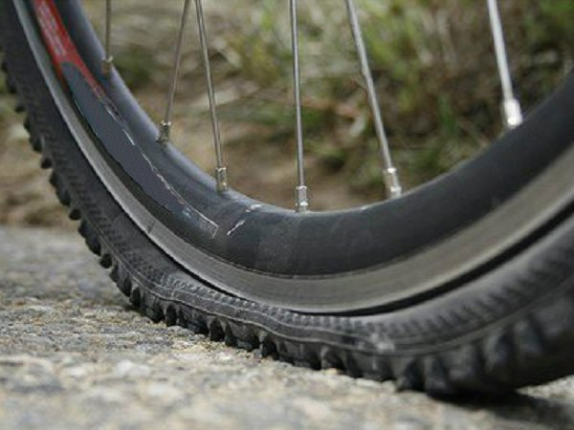
Tại sao lốp xe đạp bơm căng và để ngoài nắng lâu có thể bị nổ?

Slide 9
TẠM BIỆT CÁC EM VÀ HẸN GẶP LẠI

